Slide 1
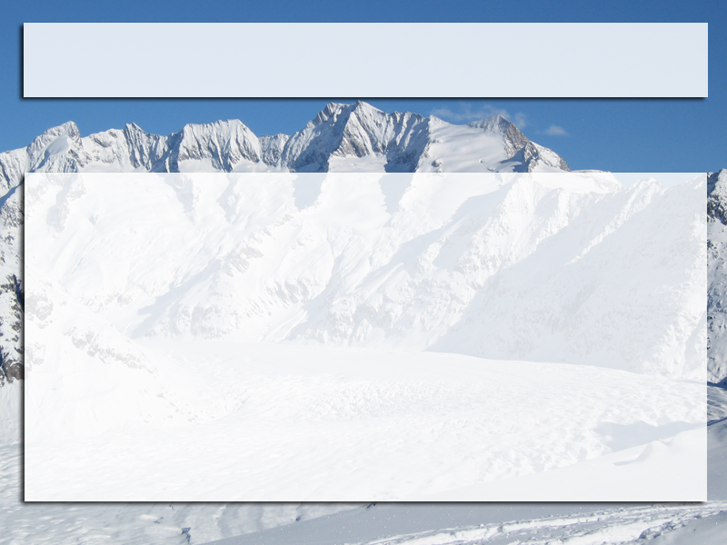
Capitolul 3:
Uneltele cu care modelăm lumea în C++

Slide 2


Cap.3 – Uneltele C++

Slide 3
Cap.3 – Uneltele C++
Instrucțiuni simple și compuse
Expresii
Operatori
Tipuri de instrucțiuni

Slide 4
Cap.3 – Instrucțiuni simple și compuse
O instrucțiune e o bucată de cod care face ceva
Există două categorii de instrucțiuni :
  Instrucțiuni simple
  Instrucțiuni compuse

Slide 5
Cap.3 – Instrucțiuni simple
O instrucțiune simplă e alcătuită din :
  Zero, unul sau două C++ keywords și / sau
  Zero, una sau mai multe expresii
  Și, obligatoriu, simbolul ;
Singurul element obligatoriu din cele 3 categorii de mai sus este „ ; ” așa încât
  ;
  e o instrucțiune validă numită instrucțiunea nulă

Slide 6
Cap.3 – Instrucțiuni simple
Exemple de instrucțiuni simple :
  a = a + 2 ;
  b++ ;
  return ;
  return 23.5 ;
  if ( n>1 ) m = 5 ;

Slide 7
Cap.3 – Instrucțiuni compuse
O instrucțiune compusă e delimitată de
  {
  }
Între parantezele acolade pot fi plasate zero, una sau mai multe...
O instrucțiune compusă delimitează un scope. Tot ce e declarat în interior e șters / dezalocat la ieșirea dintre acolade
instrucțiuni simple
sau compuse :)

Slide 8
Cap.3 – Instrucțiuni compuse
Exemplu de instrucțiune compusă cu 3 instrucțiuni simple:
  {
    int a = 5;
    int b = 10;
    int c = a + b ;
  }

Slide 9
Cap.3 – Instrucțiuni compuse
Exemplu de instrucțiune compusă cu instrucțiuni simple și compuse
{
  int a = 5;
  {
    int b = 10;
    {
      int c = a + b ;
    }
  }
}
Declararea lui c se șterge !!
Declararea lui b se șterge !!
Declararea lui a se șterge !!

Slide 10

Cap.3 – Georgică spune despre scope
Scope-ul definește durata de valabilitate a declarațiilor (numită durata de viață)
Orice declarație efectuată în interiorul unui scope este „uitată” la ieșirea din scope.
Neglijarea acestui principiu poate genera erori foarte greu de depistat

Slide 11
Cap.3 – Uneltele C++
Instrucțiuni simple și compuse
Expresii
Operatori
Tipuri de instrucțiuni

Slide 12
Cap.3 – Expresii
Sunt secvențe de unul sau mai mulți operanzi (date) și zero, unul sau mai mulți operatori
Orice expresie se evaluează la o valoare.
C++ posedă toți operatorii limbajului C
… dar și operatori proprii :: .* -> new delete
O expresie poate fi o instrucțiune completă sau doar o parte a unei instrucțiuni

Slide 13
Cap.3 – Expresii
Exemple:
  a = 2 + 7 ;
  a = b + c + 25.52 ;
  b = (a*2 + 7) / 12 ;
  a && (b != 5) || c
  (5 < 21 / 4 ) && ( a + 5 > b-2)*11

Slide 14

Cap.3 – Expresii
O expresie are un tip dat de valoarea care rezultă în urma evaluării ei (int, float, char, ...etc)
...și o categorie de valoare (value category)
  lvalue
  prvalue
  xvalue
  glvalue
  rvalue

Slide 15
Cap.3 – Expresii lvalue și rvalue
Vom defini doar expresiile lvalue și rvalue deocamdată
O expresie este lvalue dacă:
  Are o adresă de memorie accesibilă
  Poate apărea în stânga operatorului „=”
O expresie este rvalue dacă:
  Nu are o adresă de memorie accesibilă
  Nu poate apărea în stânga operatorului „=”

Slide 16
Cap.3 – Expresii lvalue și rvalue
Să privim codul următor
  short a ;
  short b ;
  b = 7 ;
  a = b + 13 ;
  urm.instr ;
lvalues: a și b
rvalues: 7,13 și b + 13
CPU
Memoria dinamică
b+13
00010100
00001101
13
00000111
7
b
00000111
a
00010100

Slide 17

Cap.3 – Identifică expresiile
Întrebarea 03.01
Întrebare bonus: există o eroare în expresie ?

Slide 18
Cap.3 – Întrebarea 03.01 analizată
flotantul = (int1 - short2) / (int2 - short1) * 25.52 + (int1 - int2) / (short1 - short2) + 101
Lvalues: flotantul, int1, int2, short1, short2, int1, short2, int2, short1 – 9. Se numără aparițiile :)
Rvalues: (int1 – short2), (int2 – short1), raportul lor, 25.52, produsul cu 25.52, (int1 – int2), (short1 – short2), raportul lor, 101, prima sumă, a doua sumă - 11

